Slide 1
Феодальная раздробленность -
это закономерный этап развития государства, новая форма организации государственности в условиях дальнейшего развития феодального способа производства.

Slide 2
Причины феодальной раздробленности:
1. Рост городов, развитие хозяйства.
2. Формирование и развитие крупных земельных вотчин.
3.Обширная территория, различные природные и экономические особенности отдельных земель.
4. Полиэтнический состав страны.
5. Порядок престолонаследия.

Slide 3
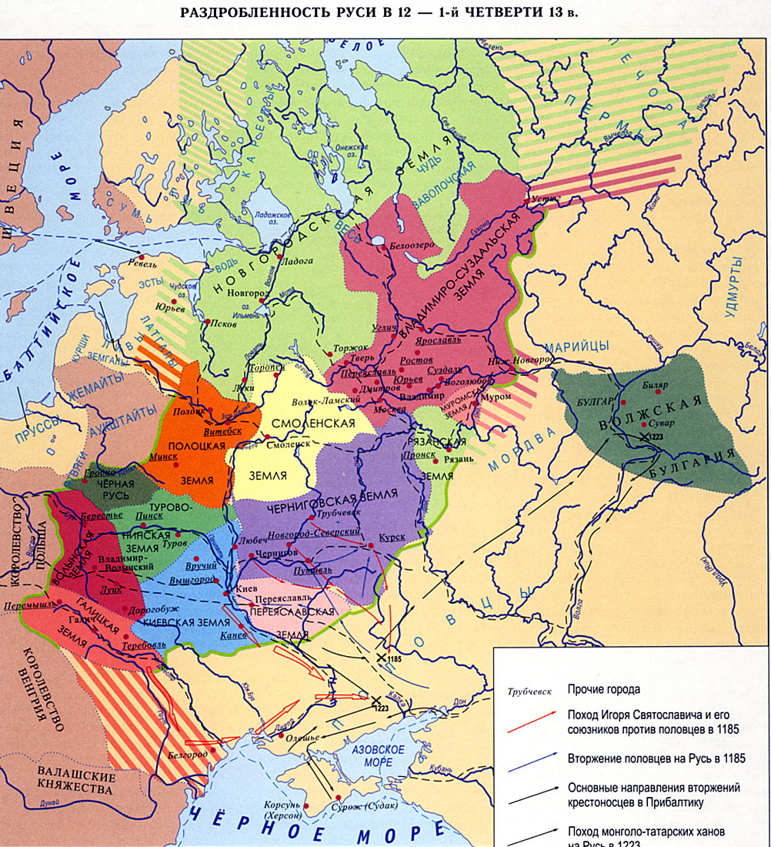
Новгородская земля
(северо-запад)
Владимиро-Суздальская земля
(северо-восток)
Волынская земля
(юго-запад)
Галицкая земля
(юго-запад)
Киевская земля
(юго-запад)

Slide 4
Южная Русь
Домашнее задание:
§ 14, чтение, пересказ

Slide 5
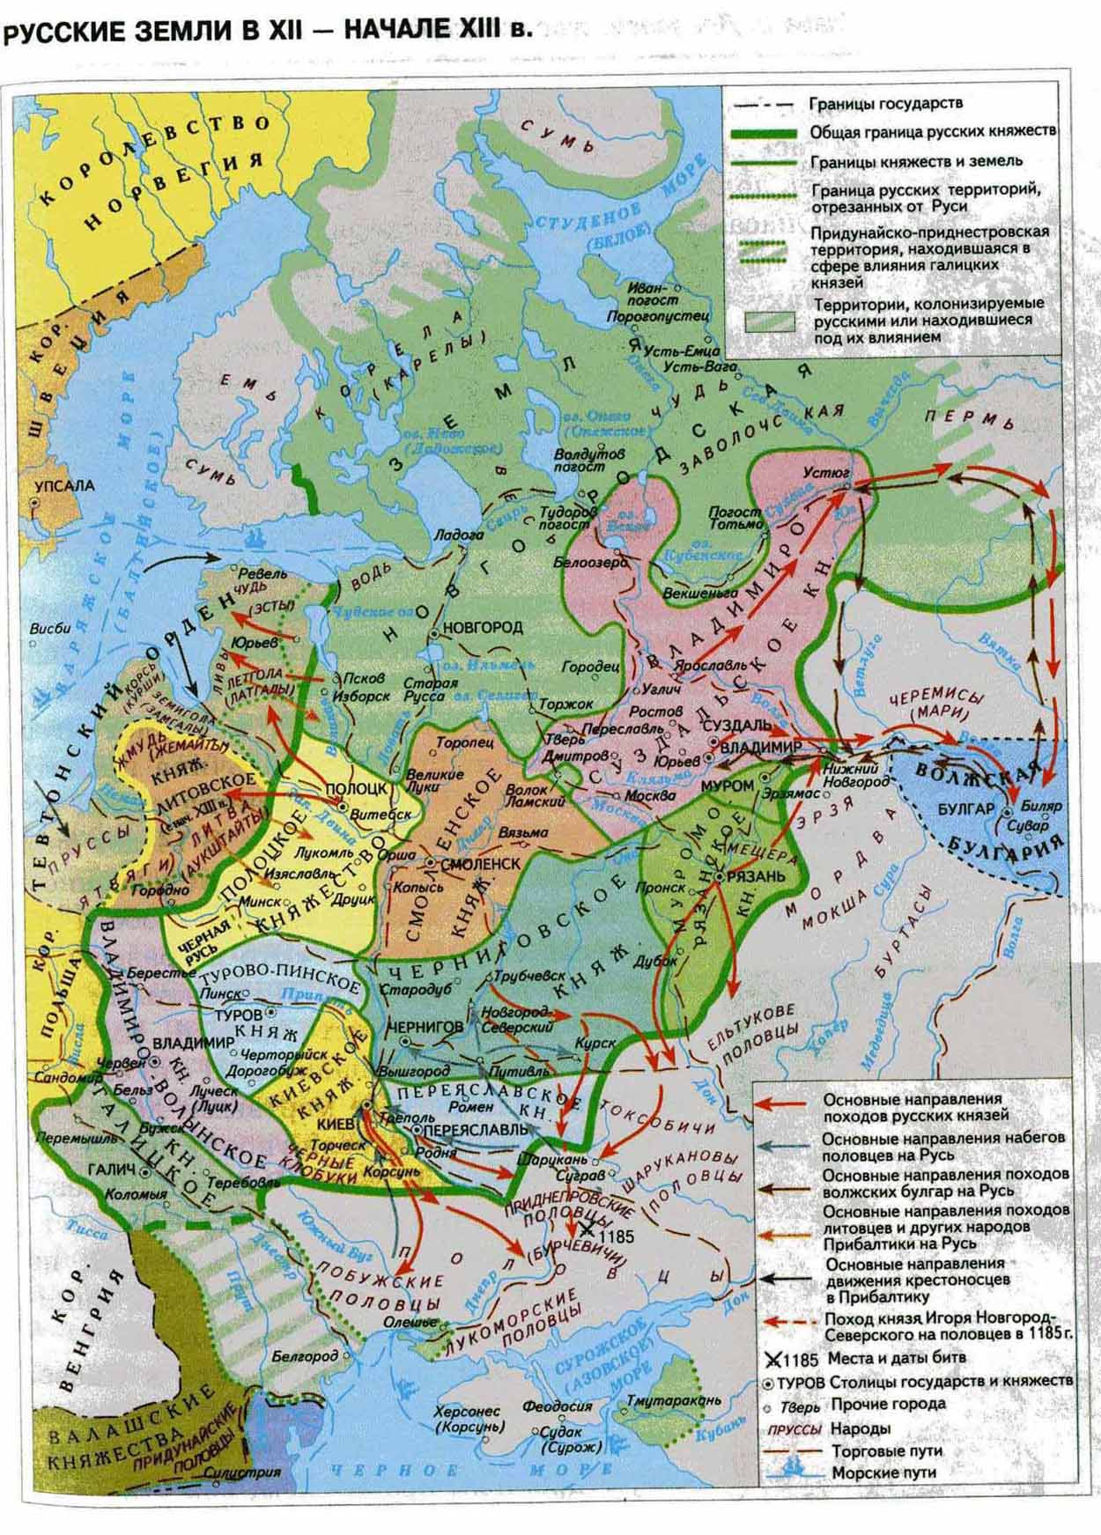
Киевское княжество
Расположено на юге Руси. Ближайшие соседи: на западе Владимиро-Волынское княжество; на севере – Туров-Пинское княжество; на востоке – Черниговское и Переяславское княжества; на юге – кочевые племена половцы.

Slide 6
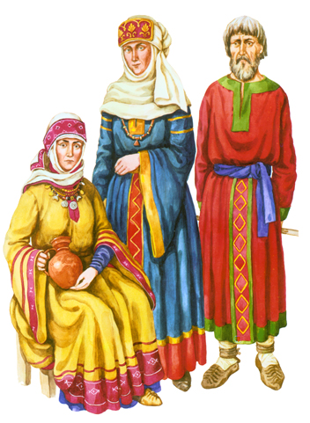
1. государственное устройство – абсолютная власть князя; 2. столица – г. Киев; 3. основные занятия – земледелие, ремёсла, торговля
1132 год – образование Киевского княжества
Герб Киева

Slide 7
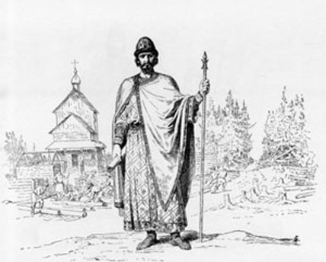
Известные князья Киевской земли
Юрий Владимирович по прозвищу Долгорукий –
младший сын Владимира Мономаха

Slide 8
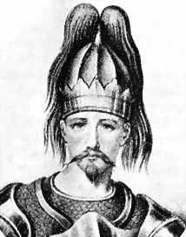
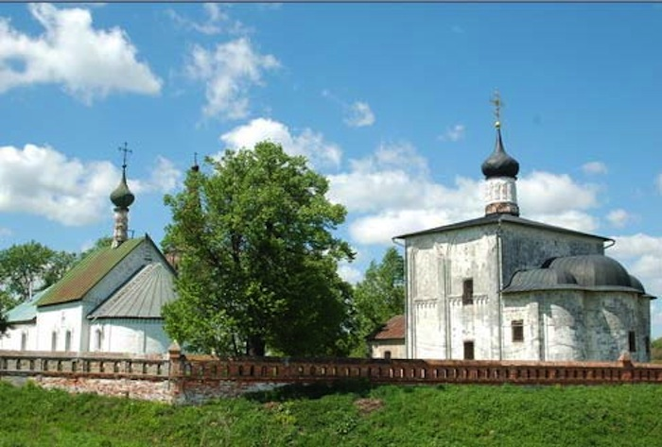
Глеб Юрьевич – сын Юрия Долгорукого
1169 -1171 годы правления

Slide 9
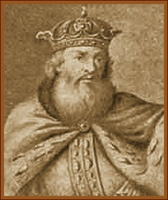
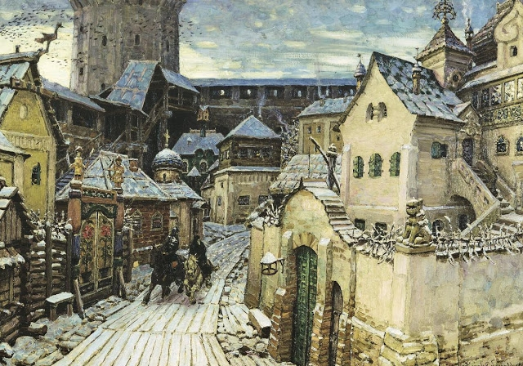
Святослав Всеволодович – киевский князь,
1174 – 1194 годы правления

Slide 10
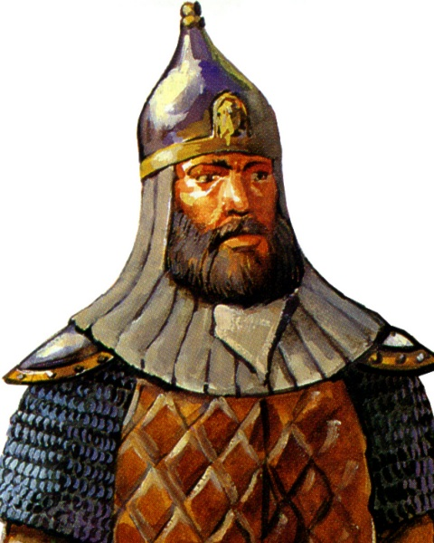
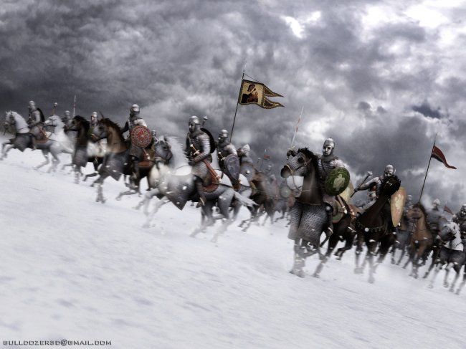
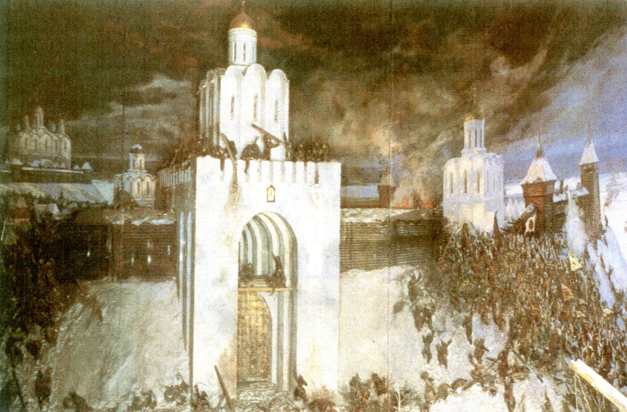
Рюрик Ростиславич –
1202 – 1205 годы правления

Slide 11
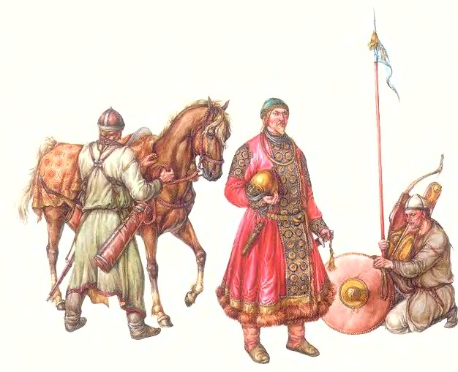
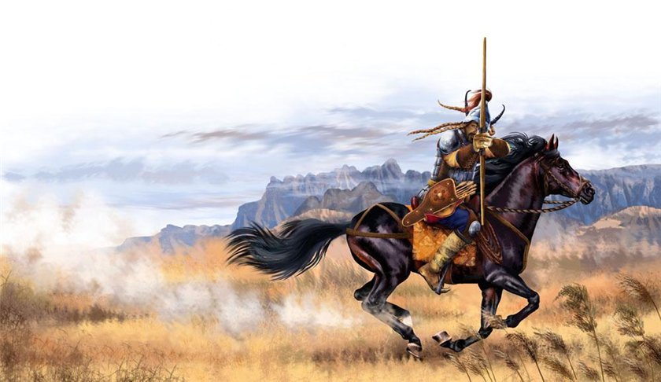
Ослаблению Киевского княжества способствовали частные набеги половцев
Половцы

Slide 12
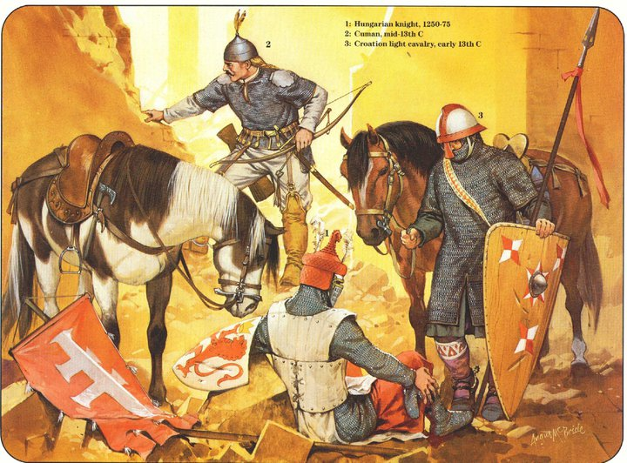
Что представляли собой половецкие племена. Какой образ жизни вели, как складывались отношения с Русью ?

Slide 13
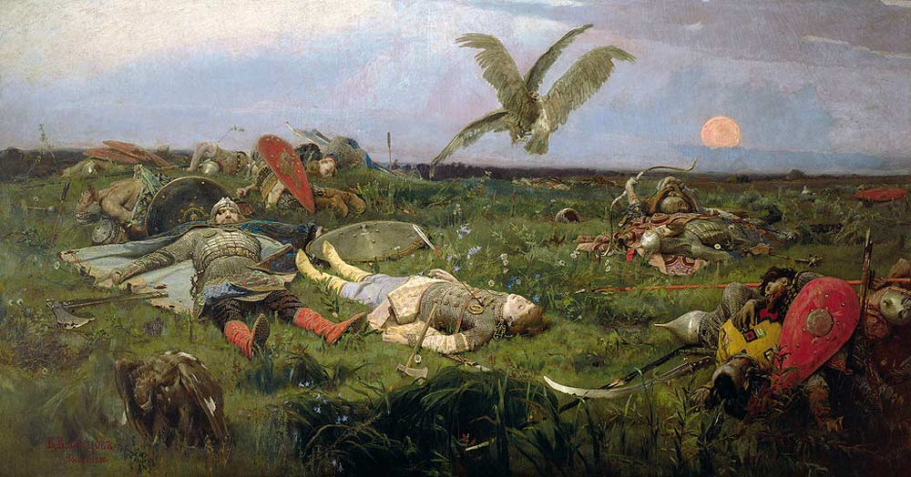
Русско –половецкие отношения нашли своё отражение в литературном произведении
«Слово о полку Игореве»
После побоища Игоря Святославича с половцами.
Картина В. Васнецова, 1880

